Slide 1
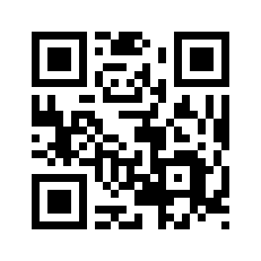
Автономное учреждение
Ханты-Мансийского автономного округа – Югры
«Центр «Открытый регион»

Slide 2
Инициативное бюджетирование в Югре
Департамент общественных и внешних связей Югры
АУ «Центр «Открытый регион»
Центр инициативного бюджетирования Югры
22 администрации муниципальных образований
Ресурсные центры

Slide 3
Курсы повышения квалификации
Центр инициативного бюджетирования проводит обучение специалистов органов местного самоуправления и инициативных граждан из муниципальных образований автономного округа.
>400
прослушали курсы
в 2021 году
слушателей
206
получили удостоверения
государственного образца
человек

Slide 4
Общая стоимость проектов более 300 млн. рублей
В 2021 году округ был отмечен в докладе о лучших практиках инициативного бюджетирования Министерства финансов Российской Федерации как одна из наиболее активных территорий в части развития инициативного бюджетирования на муниципальном уровне (46 практик)

Slide 5
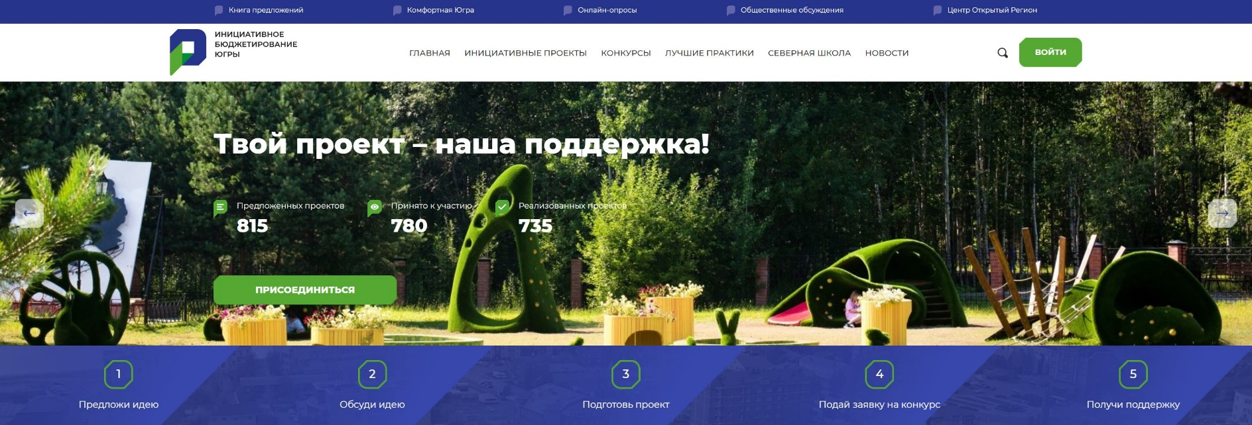
Расширение функционала информационной системы
инициативного бюджетирования
Разрабатывается конструктор заявки муниципального конкурса;
Возможность ввода цифровых критериев оценки заявки;
Внедрение простой электронной подписи оценочного листа членом конкурсной комиссии.

Slide 6
Конкурсы
Региональный конкурс инициативных проектов
Региональный конкурс
«В инициативе будущее Югры» среди инициативных граждан, реализовавших проекты инициативного бюджетирования
81%
от общего числа инициатив, принявших участие в конкурсе, стали победителями
участников
голосования
108 000
Количество заявленных проектов
225
распределили
жители Югры
62
млн. рублей
34
общая
стоимость
проектов
>300
2020
2021
млн. рублей

Slide 7
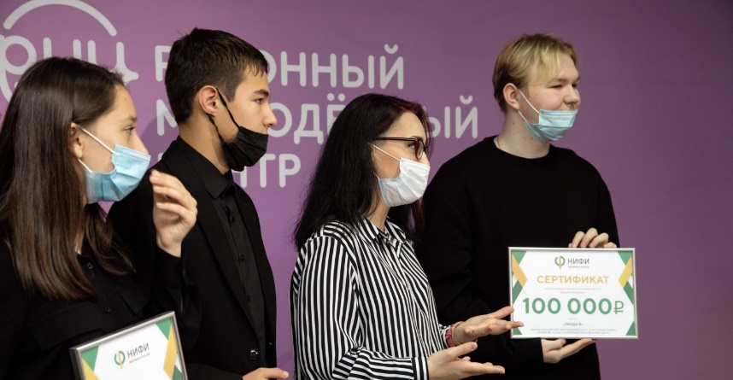
Участие во всероссийских конкурсах
В 2021 году в числе лидеров по количеству заявленных инициативных проектов на V Всероссийский конкурс проектов по инициативному бюджетированию Научно-исследовательского финансового института Министерства финансов Российской Федерации стал наш округ, заявив к участию 55 югорских проектов. В результате чего одним из победителей стал проект молодежного инициативного бюджетирования Сургутского района «Люди R».

Slide 8
Развитие школьного
и молодёжного инициативного бюджетирования в Югре
Развивая направление школьного и молодежного инициативного бюджетирования, нами разработан и выдвинут порядок выдачи сертификатов дополнительного профессионального образования, который будет предоставляться молодежи, проявившей себя в олимпиадах, волонтерских и творческих инициативах.

Slide 9
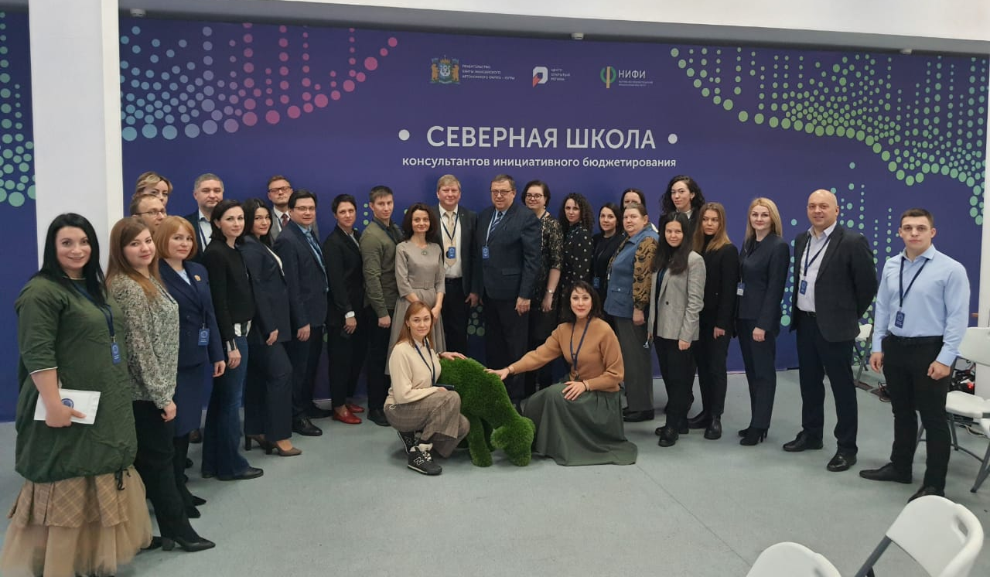
Северная школа консультантов инициативного бюджетирования
Уникальная международная площадка для взаимодействия консультантов инициативного бюджетирования и экспертов в сфере инициативного бюджетирования прошла с 7 по 9 декабря 2021 года в Ханты-Мансийске

Slide 10
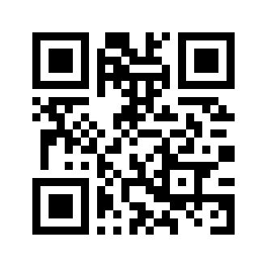
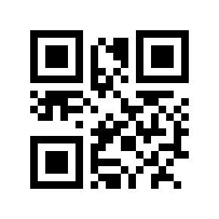
Спасибо
за внимание!
Центр инициативного бюджетирования Югры
Телефон: 8 (3467) 36-00-37 (доб. 720, 721, 722)
E-mail: cibugra@or86.ru
www.isib.myopenugra.ru

